Slide 1
Data Lake, Power BI, et CDM le trio gagnant !
#Meetup - Les gentils développeurs Data Platform
Chemla Alexandre – Consultant Data Platform
Sauget Charles-Henri – MVP Data Platform
21/01/2020

Slide 2
ODJ
Présentations
CDM & Power BI DataFlow
Bring Your Own Data Lake
Le lien entre CDM et DataFLow
Préparation et démonstration
Nouvelles architectures, DataLake
Pour aller plus loin
Model.json avancé
Limitations

Slide 3
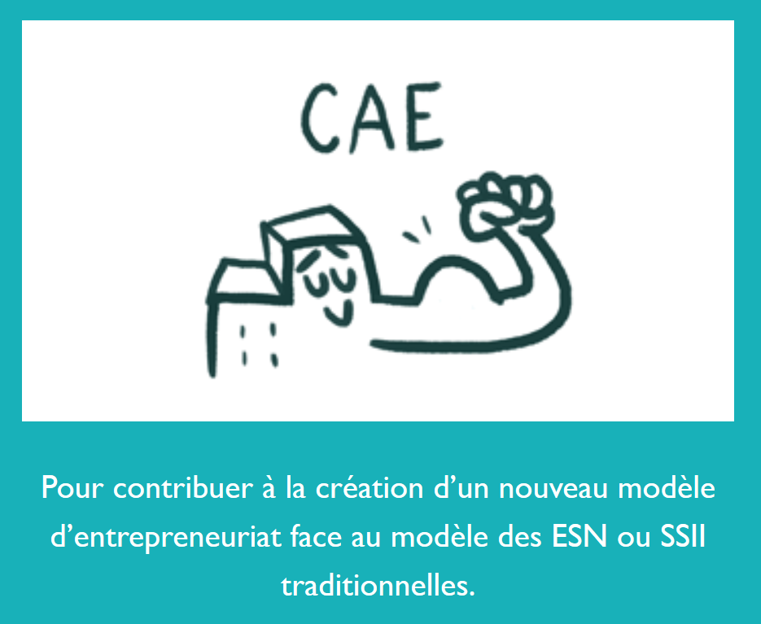
Charles-Henri Sauget
Consultant Data Platform depuis 2009
MAIL
chsauget@insiders.coop
GITHUB
https://github.com/chsauget
TWITTER
@SaugetCh
BLOG
www.sauget-ch.fr
WWW.INSIDERS.COOP

Slide 4
Alexandre Chemla
Consultant Data Platform depuis 2006
MAIL
achemla@insiders.coop
TWITTER
@AlexandreCBI
WWW.INSIDERS.COOP

Slide 5
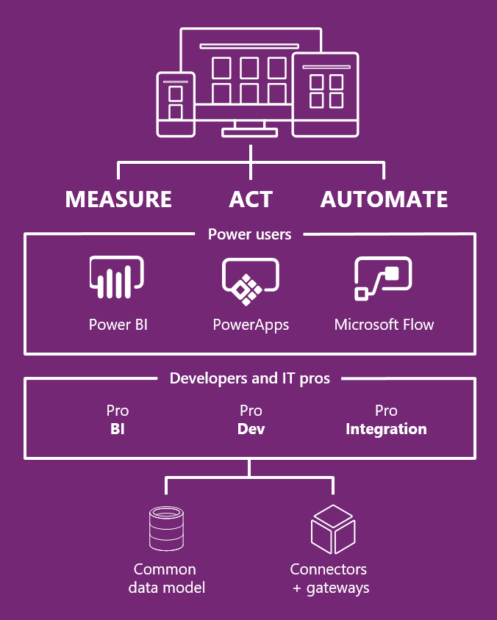
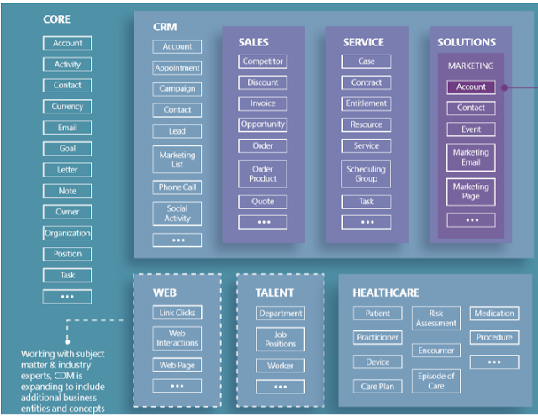
CDM
Représentation de la modélisation de la données
JSON de définition du modèle
Modélisation OnDemand
Définition du modèle à l’usage plutôt qu’au stockage
Consommable essentiellement par la Power Platform
Des modèles disponibles et partagés sur GitHub

Slide 6
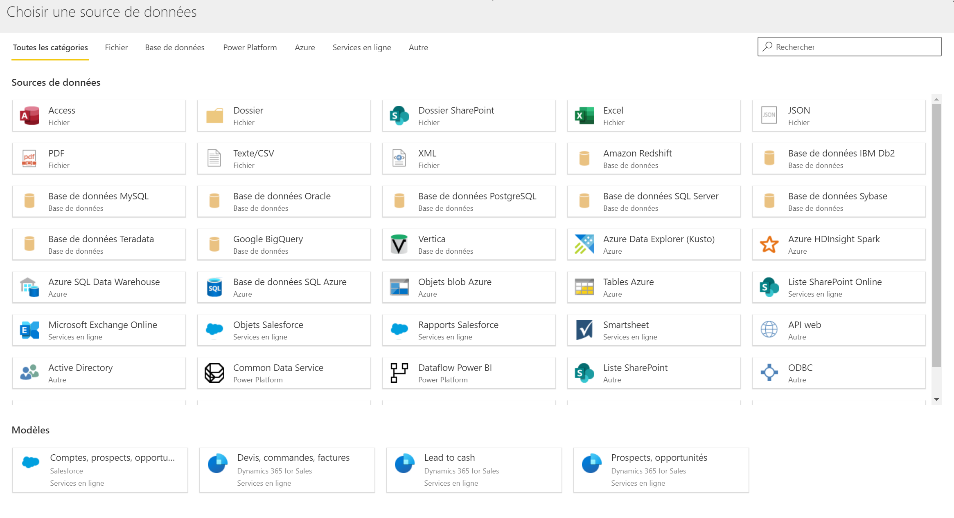
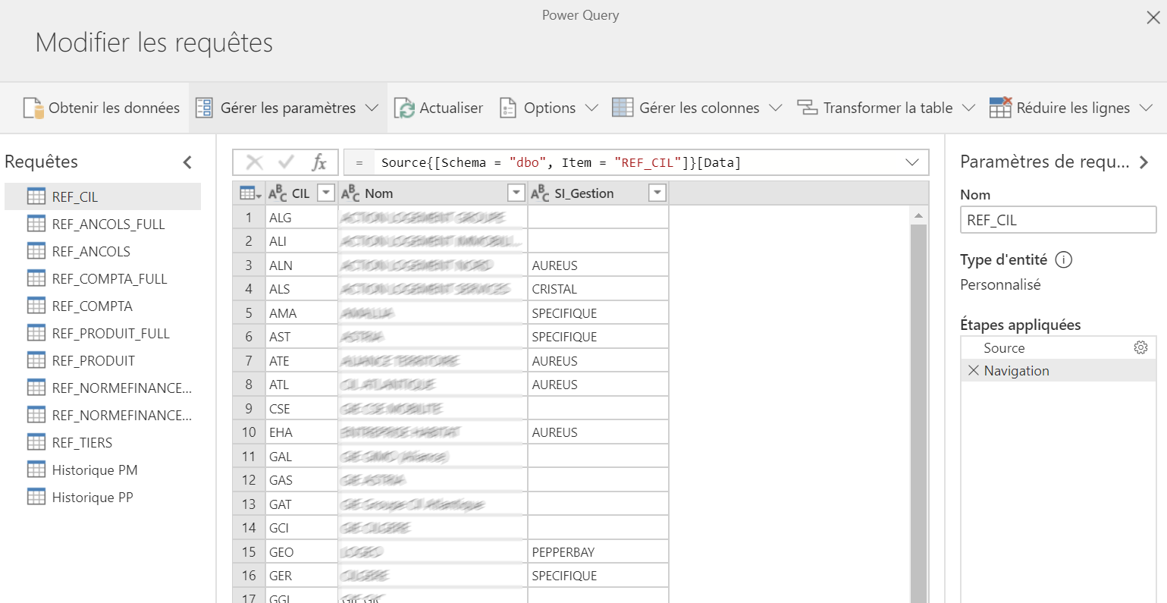
Power BI DataFlow
Self-service data wrangling, préparation de données
Permet d’exposer facilement un ensemble d’objets de données,
… dans un format utilisateur, transformé.
Permet de lier des données multi-Workspaces
Power Query, avec :
Outil intégralement web,
Stockage dans un Azure DataLake Gen 2

Slide 7
Power BI DataFlow
Ensemble de fichiers de données organisés et présentés via une couche CDM

Slide 8
Scénario 1 – PBI DataFlow
Démo
Depuis le Workspace
Source SQL DB, via Gateway
Utilisation de quelques tables
Nettoyage (supprimer les colonnes binary, table, records)
Consommation depuis PBI Desktop
Ensemble de tables indépendantes,
Modèle à créer entièrement dans PBI Desktop,
Pas de relations.

Slide 9
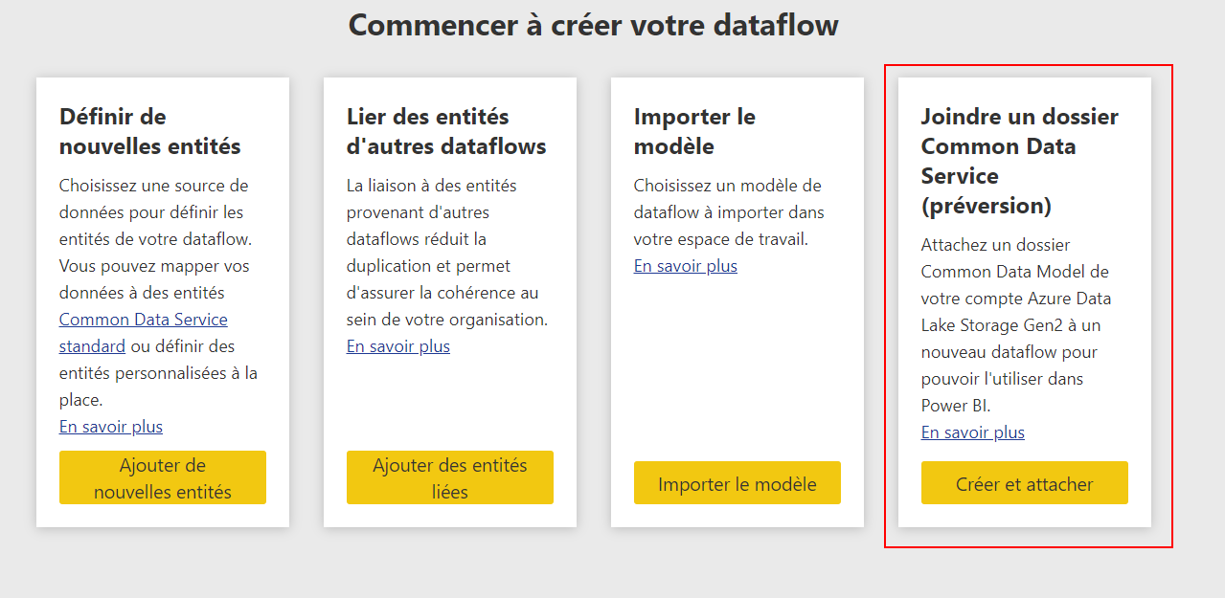
Bring Your Own Data Lake
DataFlow : super cool pour exposer des données aux utilisateurs, et passer les problématiques d’accès
… mais le wrangling est un peu limité
… potentiellement limité à une simple « copie » des données si un DWH existe
Lier à un ADLS Gen 2 custom - lien
Accès aux fichiers des DataFlows : Model & Data
Définition de son propre modèle CDM - lien
Définition libre du modèle
Gestion extérieure des données
Intérêts :
Maitrise de la création des fichiers exposés par le DataFlow (ADF, DataBricks, …)
Pas de limitations du data wrangling
Customisations possibles (partitionnement, relations, …)

Slide 10
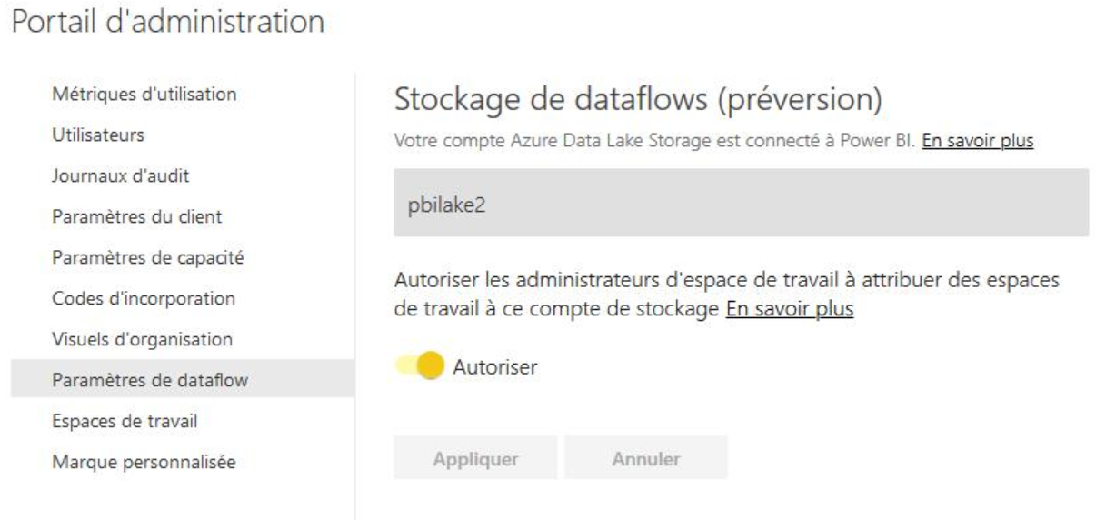
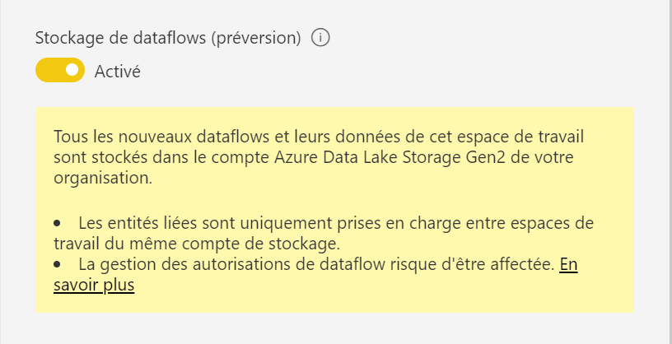
Bring Your Own Data Lake
Prérequis d’initialisation
Power BI, et ADLS dans le même tenant et même région
ADLS Gen 2 avec les hiérarchical namespace
Nom spécifique du FileSystem : « powerbi »
Activer le « Stockage de Dataflow » dans l’administration du tenant
Créer les WorkSpace v2 en activant le stockage de DataFlow
Pour les utilisateurs
Rôle Contributeur minimum sur le Workspace
Autorisation en lecture sur l’ADLS pour les consommateurs,
sur TOUS les fichiers
Tous les fichiers d’une même entité doivent d’être accessibles
Incompatible
Guest user en accès sur le Workspace

Slide 11
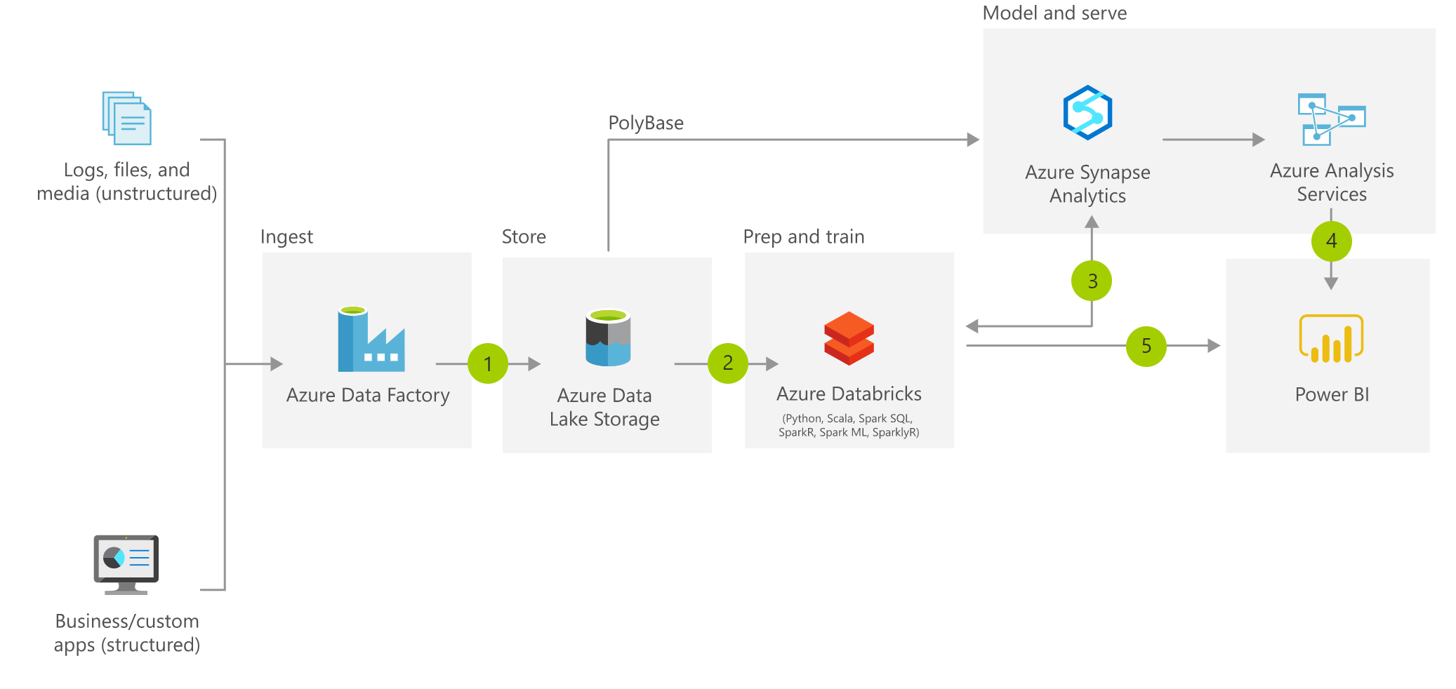
Modern Data Warehouse Architecture
Les lacs de données au centre de toutes les nouvelles architectures ...
Une excellente chose si les données sont facilement exploitables et partageable!
Power BI peut nous aider

Slide 12
Scénario 2 – ADLS Gen2
Démo
Dans un Workspace, avec ADLS préparé,
Dépôt des fichiers de données : manuel ou via ADF DF
Edition du model.json
Consommation via Power BI
Surprise, des relations… ☺

Slide 13
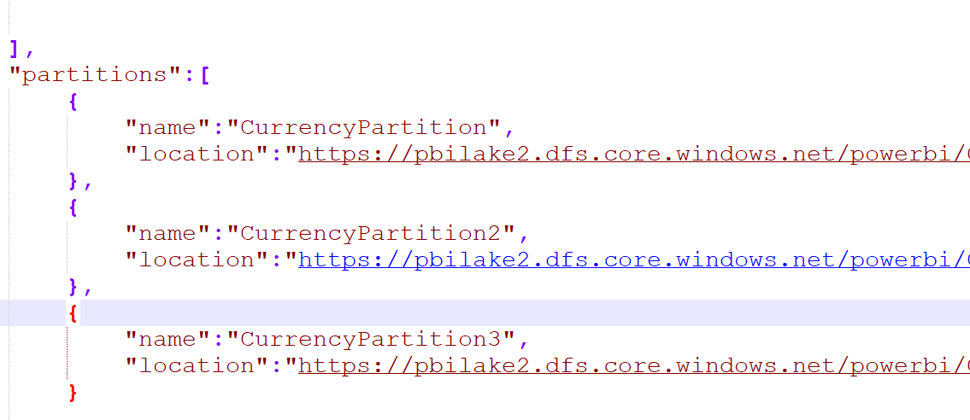
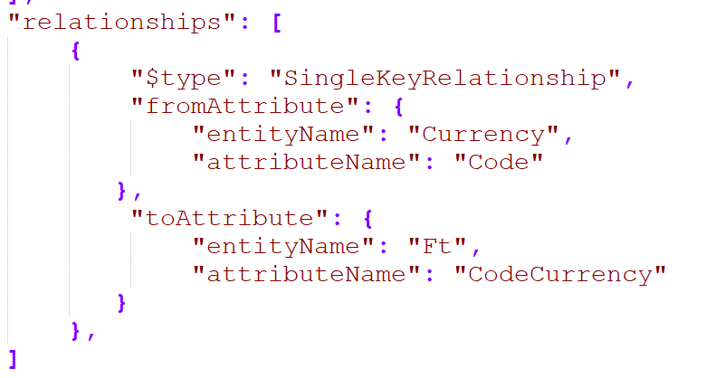
In Depth – Model.json
Définition des partitions
Chaque fichier doit être nommé
Attention à la case
Pas de wildcard *
Donner les droits de lecture sur tous les fichiers de partitions
Pas de création de « RLS »-like
Définition des relations entre les entités d’un même DataFlow
Détecté automatiquement à l’import dans PBI Desktop
Utiliser le endpoint DFS de ADLS
https://pbilake2.dfs.core.windows.net/powerbi/.../Currency.csv
https://pbilake2.dfs.core.windows.net/powerbi/Custom/AdventureWorks/model.json

Slide 14
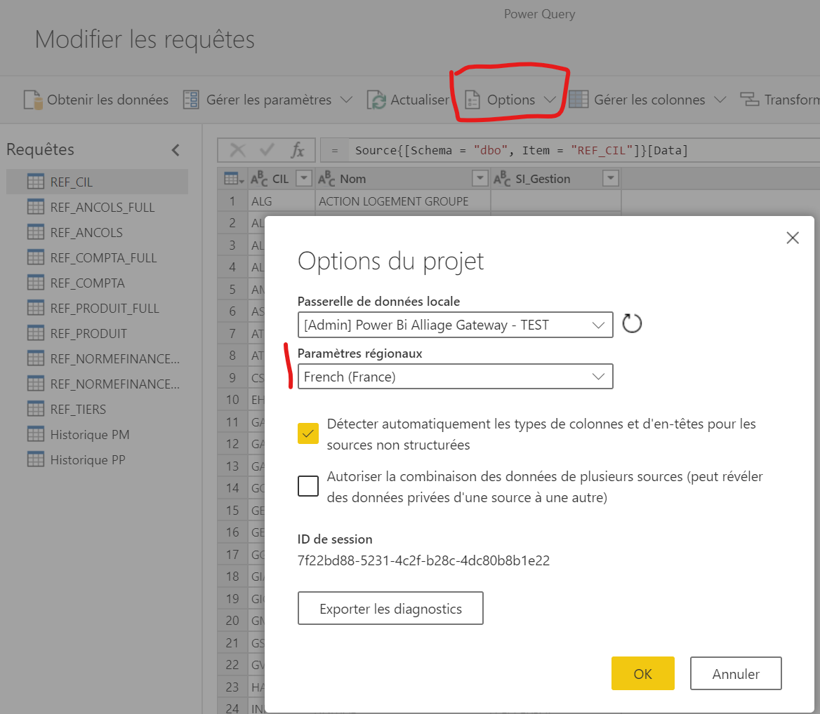
In Depth – Retours
Retours :
Créer des Workspaces dédiés par périmètre fonctionnel
Pas de sécurité par DataFlow, ou entité
Encore moins parmi les lignes d’une entité
Query
Attention à la langue du projet, et la gestion du « . » décimal
Créer la Query dans PBI Desktop puis recopier dans le DF
DataFlow
Les refresh de DataFlows génèrent des Snapshot des fichiers, sans nettoyage auto
Model.json
Aucune validation du model.json
Sensible à la case
Les attributs étant typés (model.json), les en-têtes ne doivent pas être ajoutées
Data
Format CSV, « , » uniquement
Pas de structuration obligatoire, mais conseillé
Limites sans Power BI Premium
Refresh incrémentiel
Ajout de transformations pour un DF consommant un autre DF

Slide 15
In Depth – Limites
Pour l’utilisateur final :
Modèle sémantique avec les entités et attributs utiles
Pré-typage des données
text / int / décimal / Datetime
Définition des liens
1 - *
… dans lequel il manque encore :
Type d’agrégation par défaut
Catégorisation de données
Définition de mesures en DAX
Nécessite de créer un DataSet avec PBI Desktop pour fournir le modèle aux utilisateurs
Techniquement :
Support du parquet et autres formats par le CDM
Suite des fonctionnalités de Power Query
Flexibilité dans le nommage du FileSystem
RLS
Définition de mesures

